Slide 1
Tvorba vlastnej tabuľky – dochádzka žiakov

Slide 2
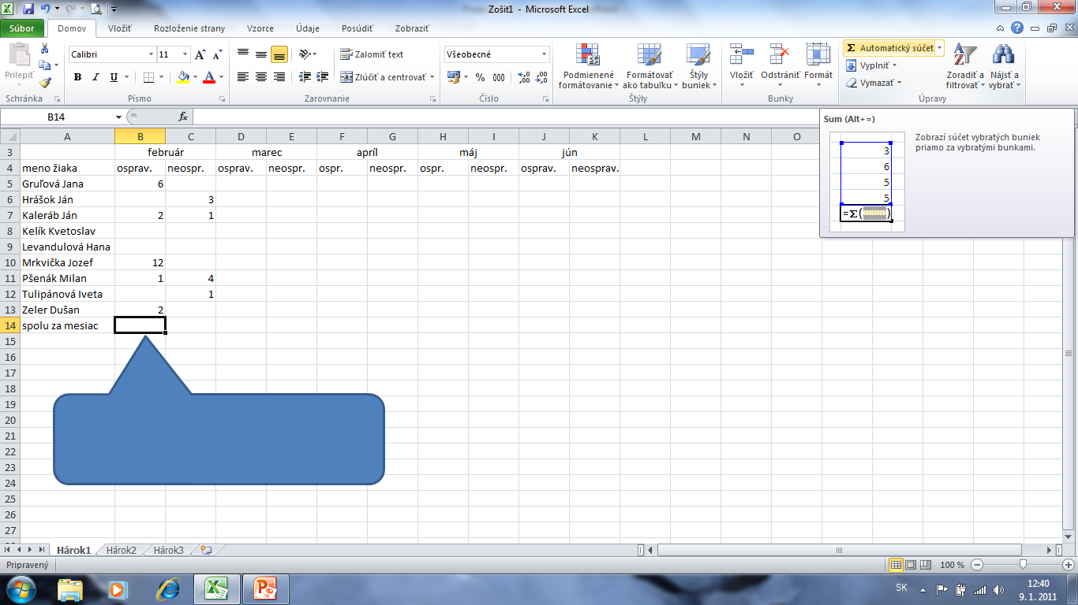
Vložiť automatický súčet

Slide 3
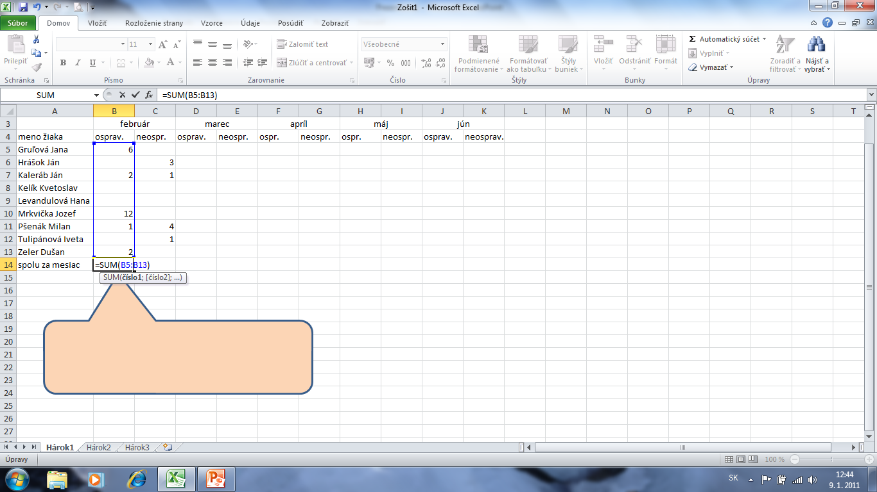
= SUM(B5:B13)
-potvrdiť ENTERom a skopírovať v riadku doprava pre všetky mesiace

Slide 4
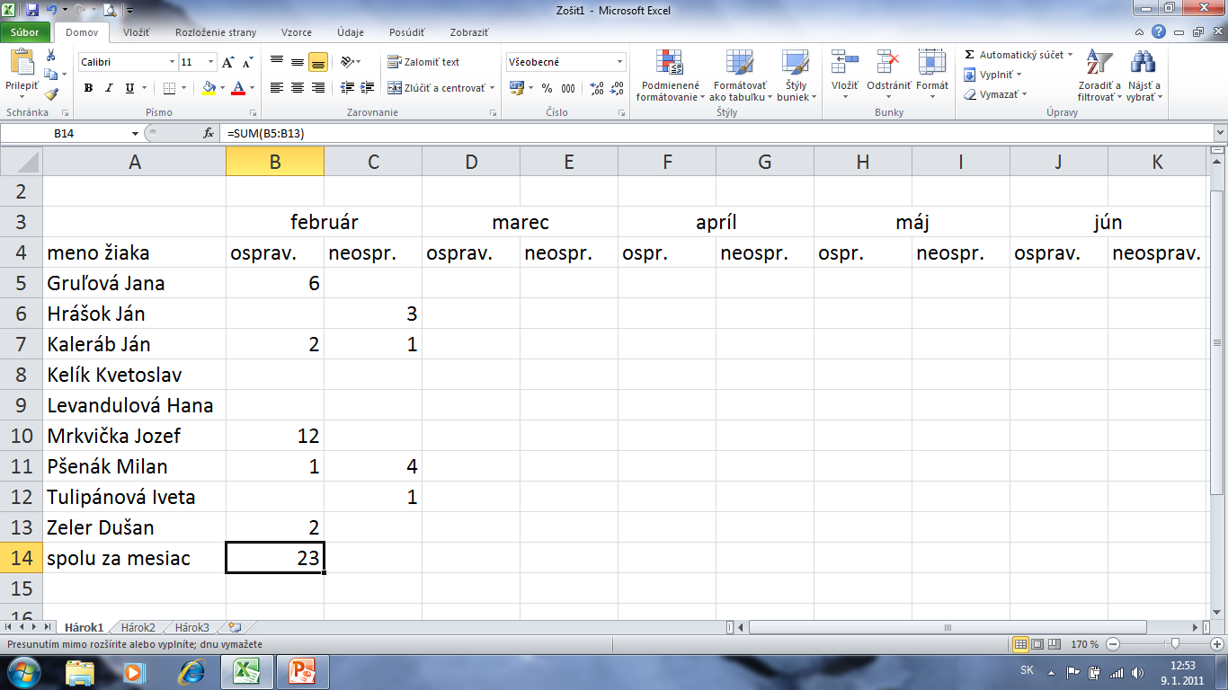
+
ťaháme „plusko“ doprava

Slide 5
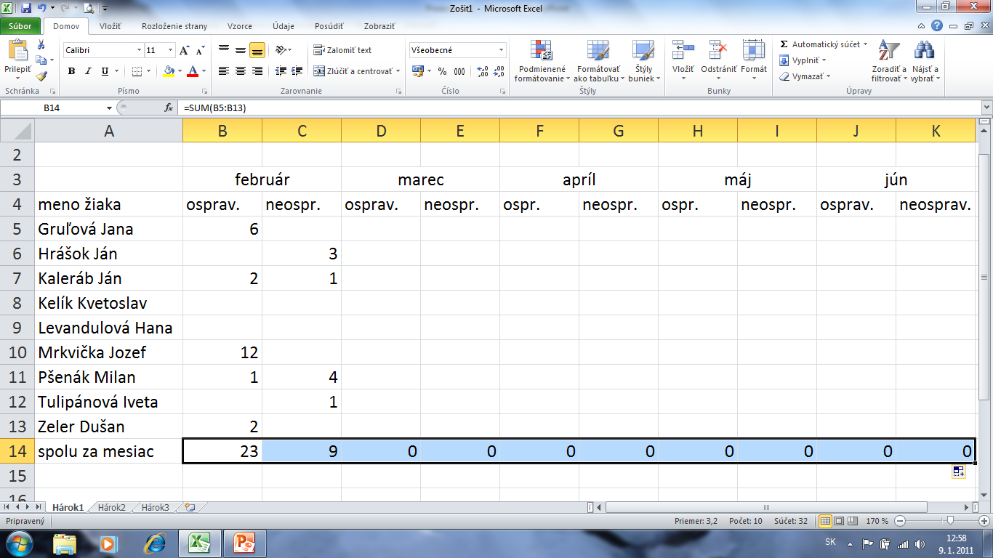

Slide 6
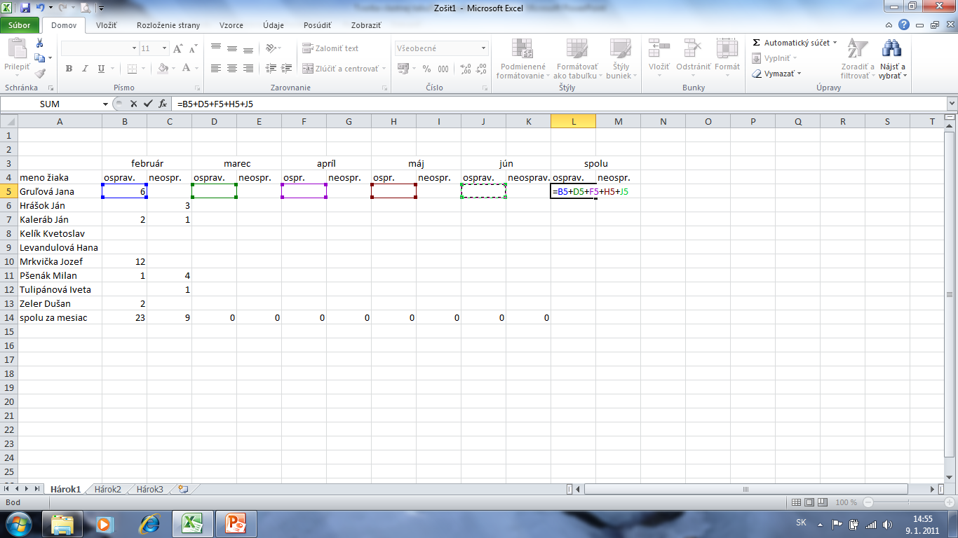
Súčet ospravedlnených hodín pre jedného žiaka
Vzorec skopírujeme aj pre ostatných žiakov +

Slide 7
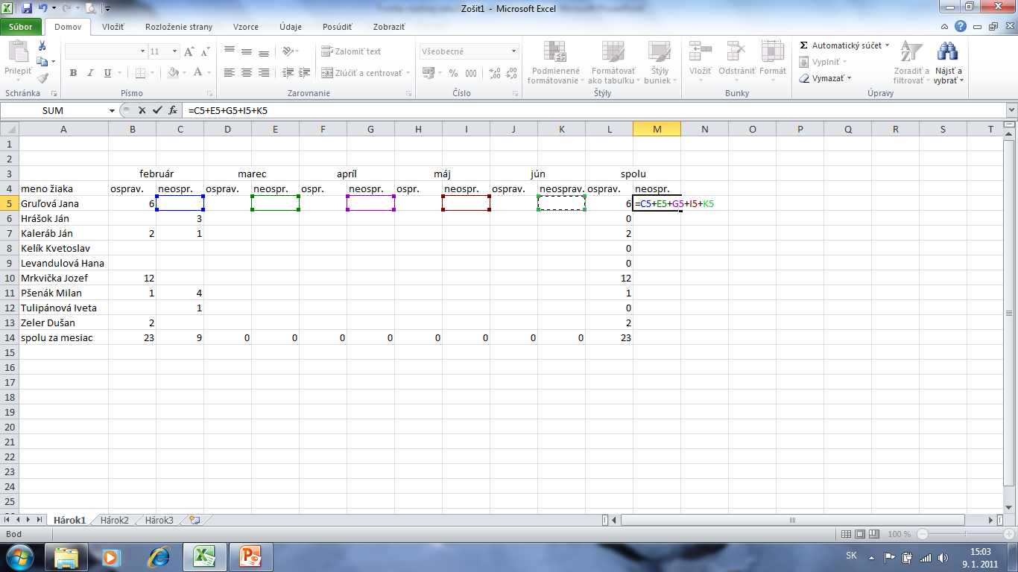
Súčet neospravedlnených hodín pre jedného žiaka
Pre ostatných žiakov skopírujeme vzorec smerom dolu

Slide 8
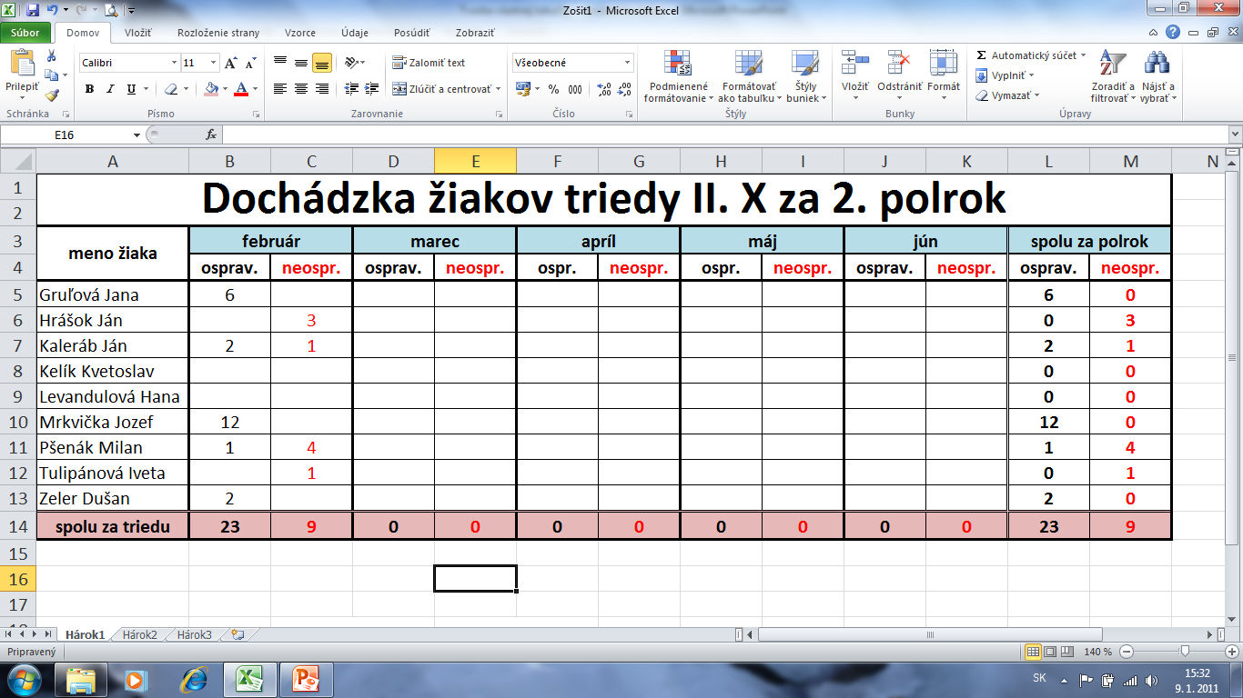
Upravíme tabuľku : použiť centrovanie, zlúčenie buniek, farbu písma, farbu výplne, mriežku, kreslenie čiar

